Slide 1
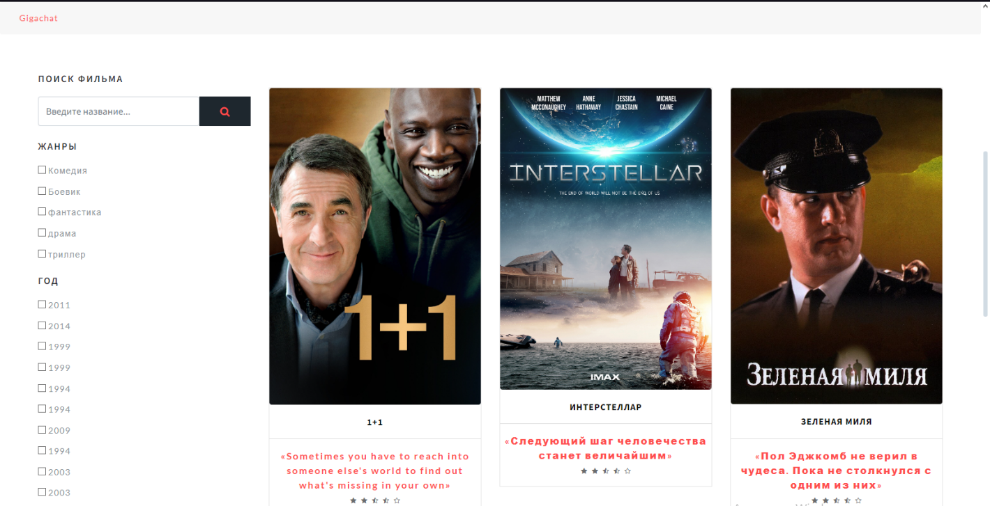

Веб-сервис для реализации системы рекомендаций фильмов
Группа: М8О-109Б-23
Команда: ДИКИД

Slide 2
Цель проекта
Создать веб-сервис с продвинутыми функциями для
рекомендации желаемых фильмов пользователям
2

Slide 3
Задачи
проекта
Разработать Веб сервис рекомендации фильмов для поиска интересующего контента
01
Сбор предпочтений пользователя для лучшей системы рекомендаций
02
Предоставить возможность выбора контента по желаемым пользователю параметрам
03
Интегрировать систему искусственного интеллекта для продвинутых рекомендаций
04
Создание поисковика контента и возможность получать информацию о нем
3

Slide 4





Выбранный стек технологий
Выбор стека технологий очень важен при разработке, проанализировав множество вариантов, мы сошлись на следующем выборе
Python
sqlite3
django
MAI KINO
html/css/js
4

Slide 5
Ход решения
Временная линия разработки проекта
Презентация нашего проекта
Февраль
Март
Апрель
Май
Завершение разработки. Подведение итогов и отладка проекта
Активная разработка. Еженедельные встречи для обсуждения дальнейших планов
Выбор стека технологий и распределение задач.
Начало разработки
Выбор команды и темы проекта
5

Slide 6
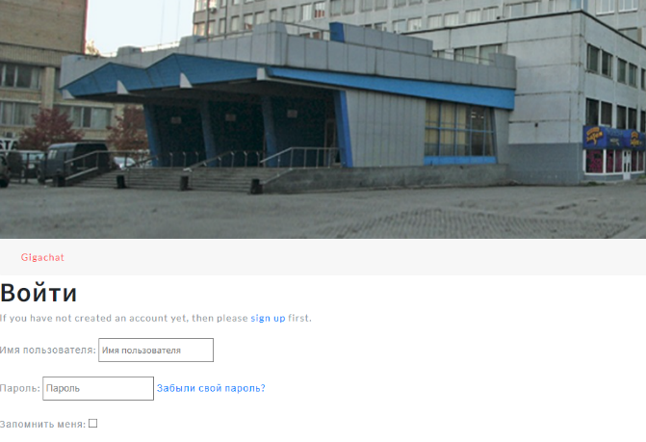

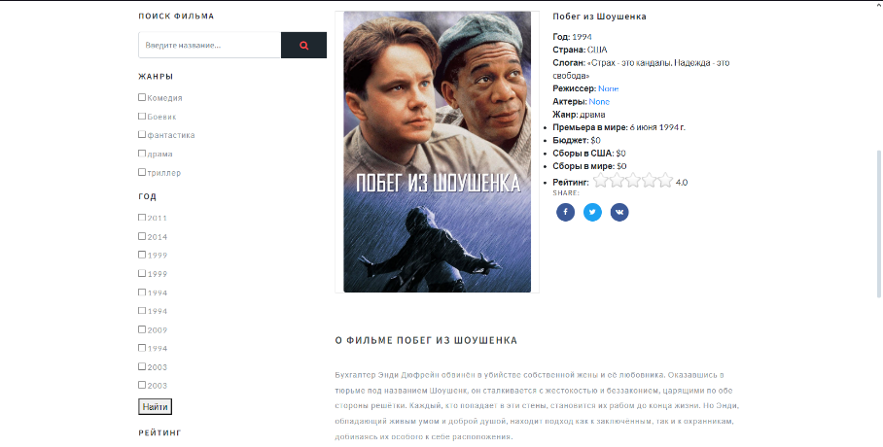
Пользовательский интерфейс
Главная страница рекомендаций
Система авторизации с использованием хеширования
Информация о категориях:
Фильмы
6

Slide 7
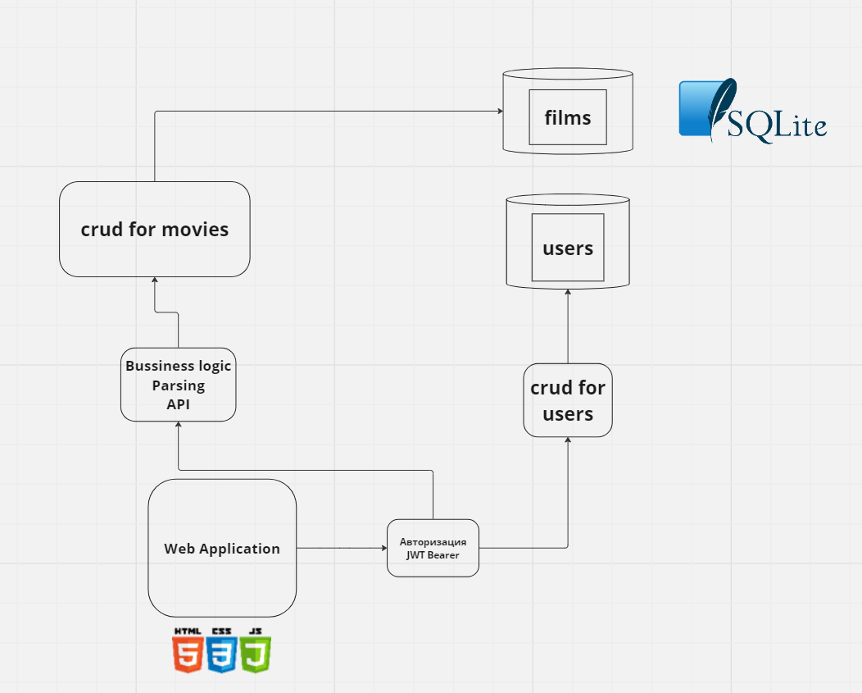

Структура проекта
Грамотный выбор структуры проекта определяет всю дальнейшую разработку
Miro:
7

Slide 8
Достигнутый результат
В ходе разработки мы выполнили поставленные цели и задачи
Данный Веб-сервис способен подобрать для каждого пользователя именно то, что он хочет. В результате каждый человек получает персонализированные рекомендации, основанные на его интересах и поведении. Кроме того, веб-сервис постоянно совершенствуется и обновляется, чтобы соответствовать изменяющимся потребностям аудитории. Это делает его незаменимым инструментом для тех, кто ищет качественный контент.
01
02
03
Успешно разработана система Веб-сервиса рекомендации контента
Реализованы алгоритмы подбора контента по желаемым параметрам
Создана система сбора предпочтений пользователя
04
05
06
Добавлена возможность получения информации о желаемом контенте
Интегрирована система искусственного интеллекта для продвинутых рекомендаций
Создан собственный поисковик и поиск наиболее популярных фильмов
8

Slide 9


О команде:
GitHub:
Сидоров Дмитрий – Тимлид команды, бэкенд разработчик
Задача – организация совместной разработки;
Планирование задач и проверка их выполнения
Борисов Денис – главный бэкенд разработчик
Задача – написание основной логики проекта;
Выбор стека технологий для разработки
Таланкин Кирилл – фронтенд разработчик
Задача – написание сайта проекта;
Вывод информации, полученной в результате выполнения обработки запроса
Notion:
Стрепетов Илья – оформление GitHub, архитектура проекта
Задача – оформление GitHub, его настройка и оформление;
Определение архитектуры проекта
Калинин Иван – фронтенд разработчик
Задача – изменение визуальной части проекта;
Оформление сайта
9

